Slide 1
OBRAZY ŚWIATA- PIĘKNO DALEKIE CZY BLISKIE?

Slide 2
Odkrywanie piękna świata jest jednym z najwspanialszych doświadczeń. Prezentacja zawarta tutaj jest tylko przykładem miejsc niezwykłych. Wyprawy mogą być dalekie i bliskie- piękno może być odległe albo na wyciągnięcie ręki. Wiem na pewno że każdy z nas mógłby stworzyć swój własny ranking pięknych miejsc. Mogłaby być to piękna wiejska zagroda gdzieś w Polsce albo Corcovado w Rio de Janeiro, może to byś wstęga pól, kwitnące jabłonie na Podhalu albo przepiękny Meczet Sulejmana… Chciałbym pobudzić każdego z was do otwierania oczu i dostrzegania piękna wokół siebie ale też do marzenia o wyprawach dalekich- do wytyczania celów dzisiaj wydających się nierealnymi… ale nie poprzestawajcie marzyć. Spełnione marzenia dają ogromnie dużo satysfakcji.

Slide 3
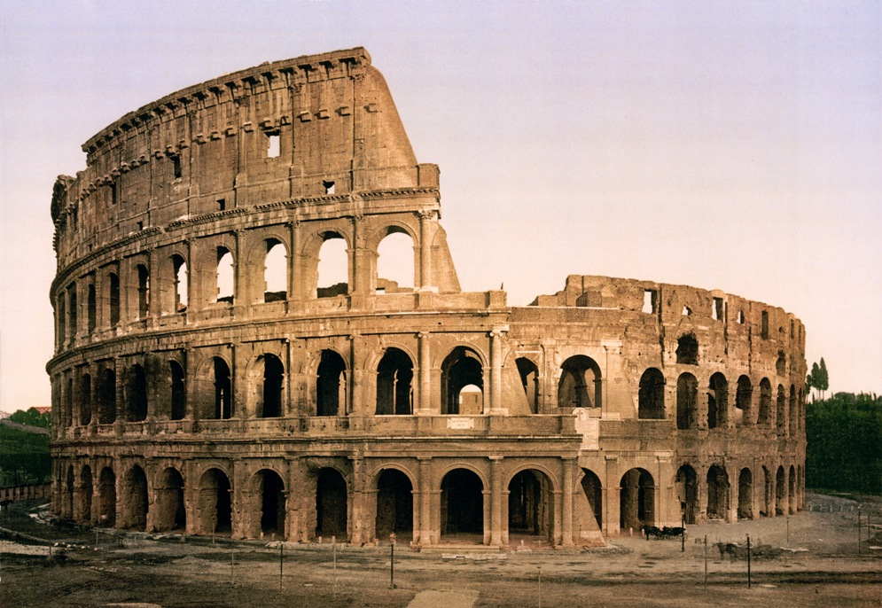
KOLOSEUM RZYM

Slide 6
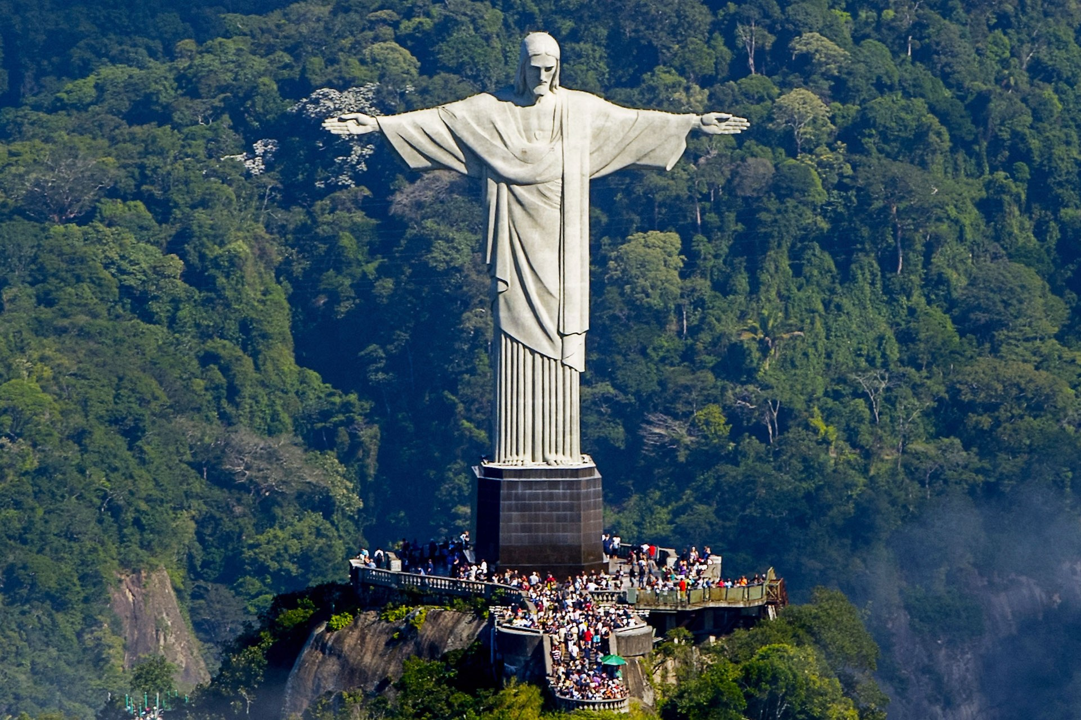
POMNIK CHRYSTUSA ODKUPICIELA
RIO DE JANEIRO
BRAZYLIA

Slide 7
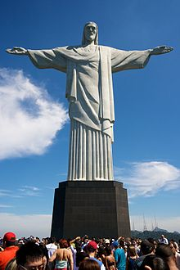

Slide 9
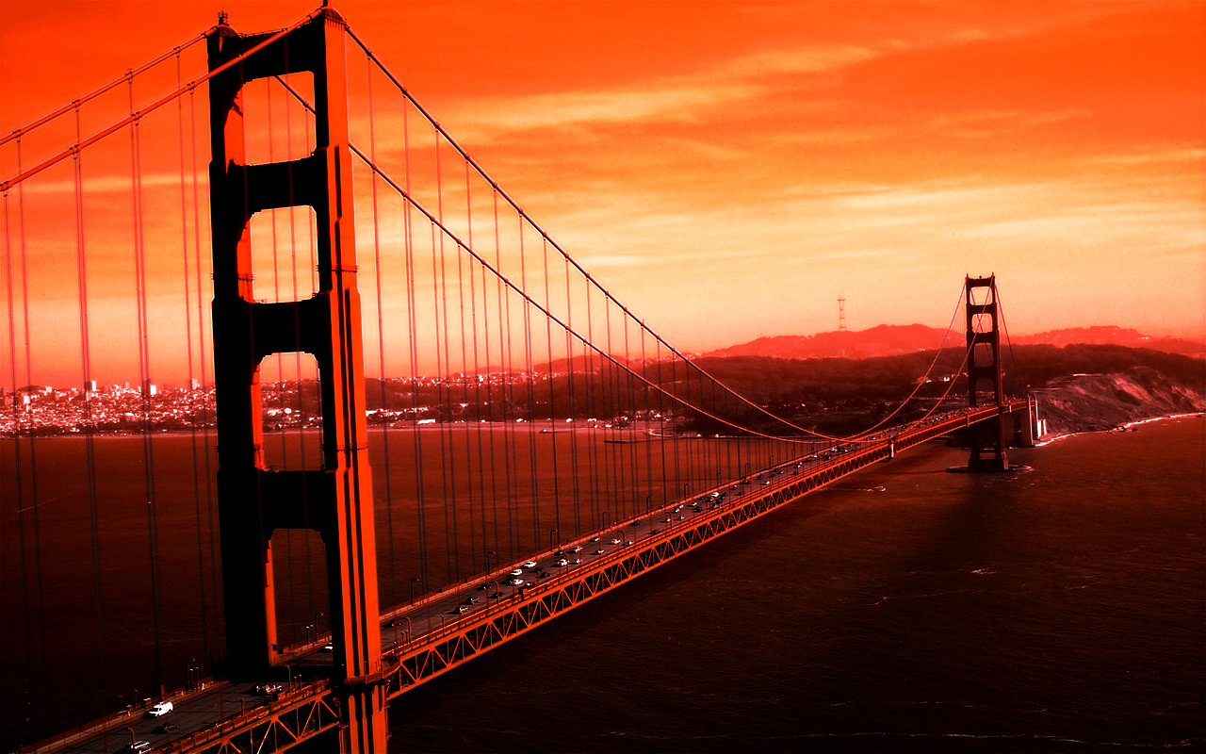
GOLDEN GATE SAN FRANCISCO

Slide 12
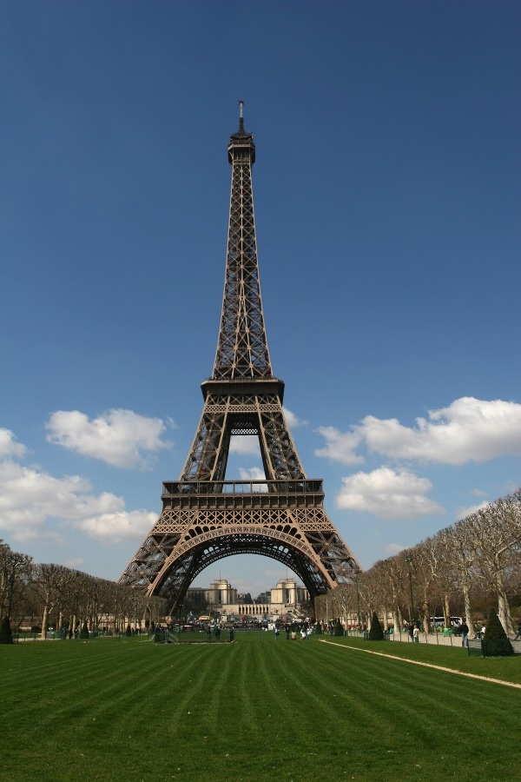
WIEŻA EIFFLA
W PARYŻU

Slide 15
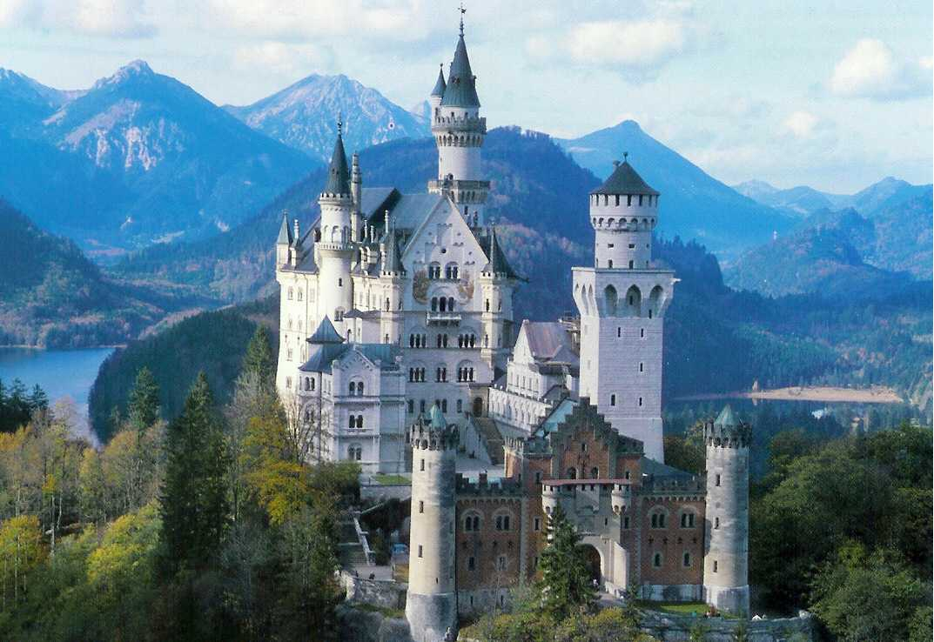
ZAMEK NEUSCHWANSTEIN - NIEMCY

Slide 17
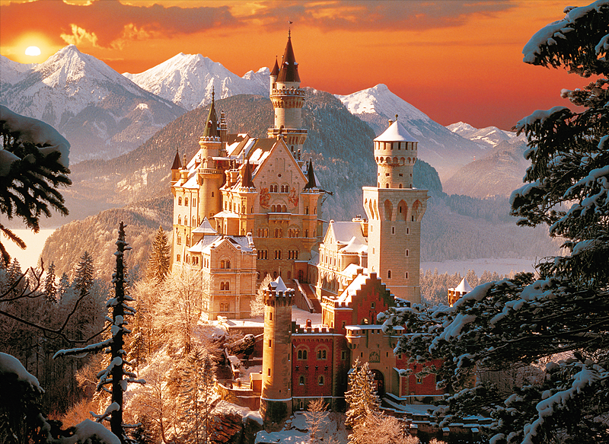

Slide 18
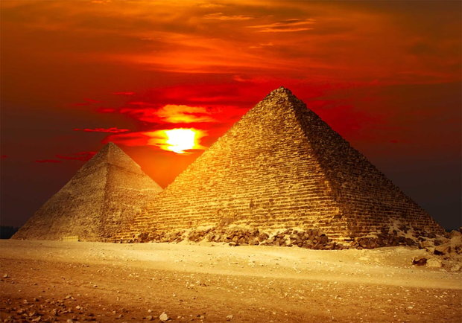
PIRAMIDY W GIZIE - EGIPT

Slide 21
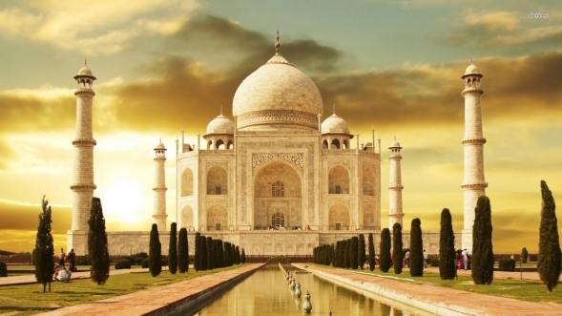
TADŻ MAHAL - INDIE

Slide 24
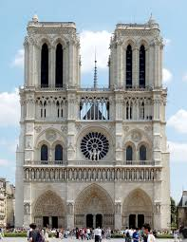
KATEDRA NOTRE DAME W PARYŻU

Slide 27
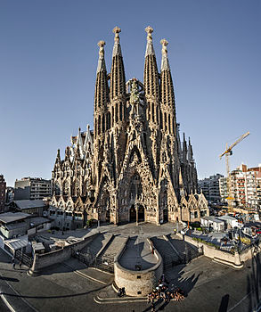
SAGRADA FAMILIA - BARCELONA

Slide 29
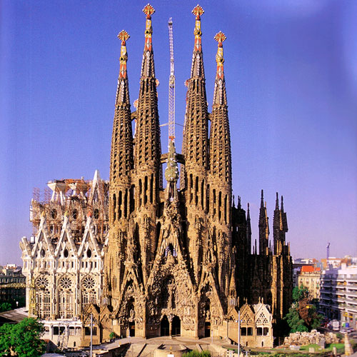

Slide 30
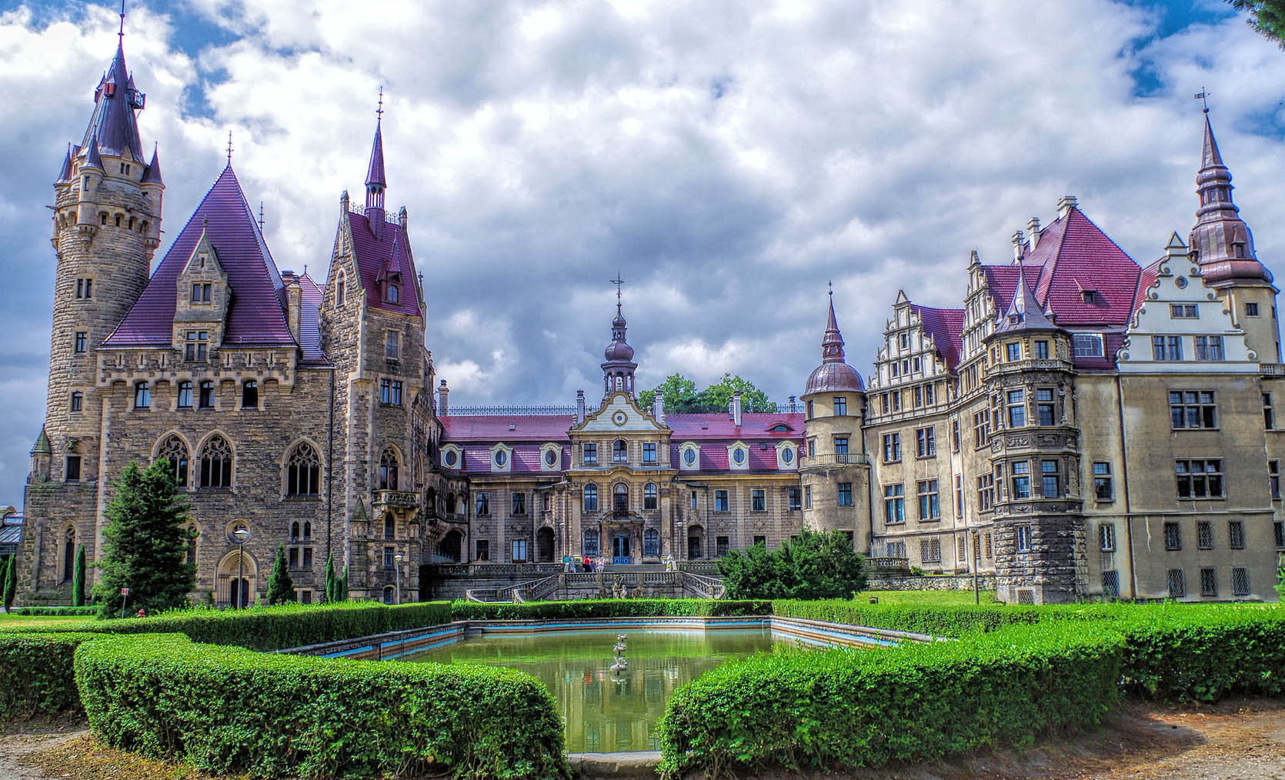
I jeszcze kilka miejsc z naszego kraju: Moszna- Zamek

Slide 31
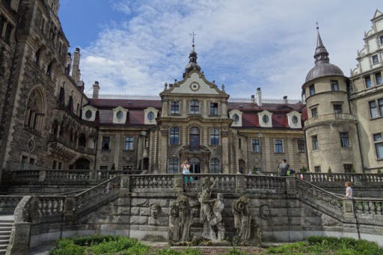

Slide 32
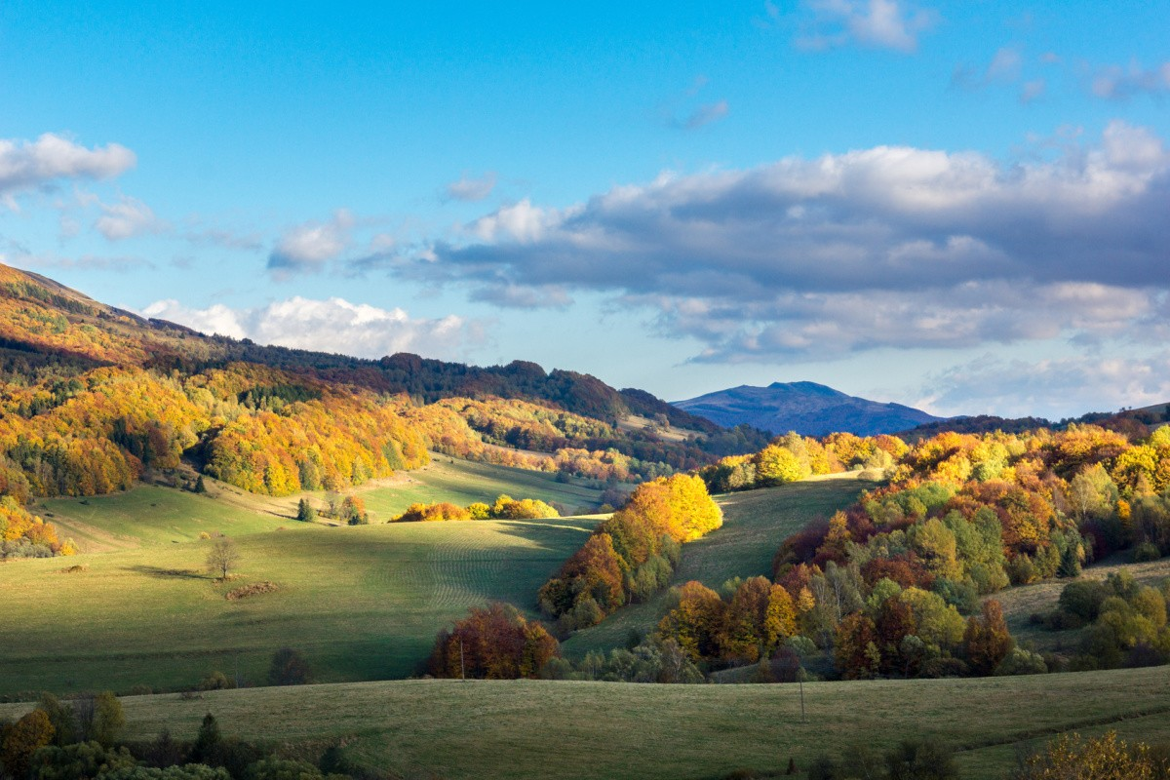
Jesień w Bieszczadach…

Slide 33
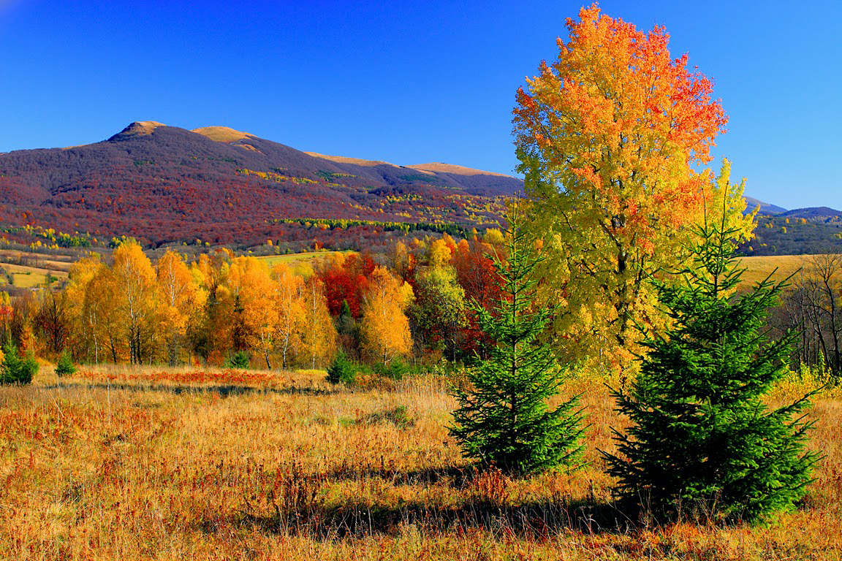

Slide 35
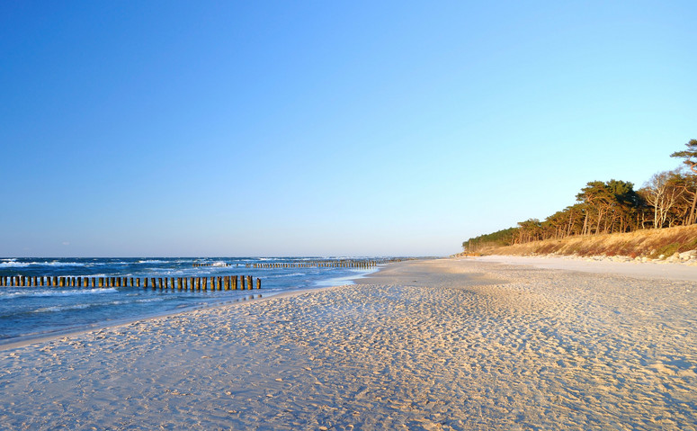
Plaże Bałtyku…

Slide 36
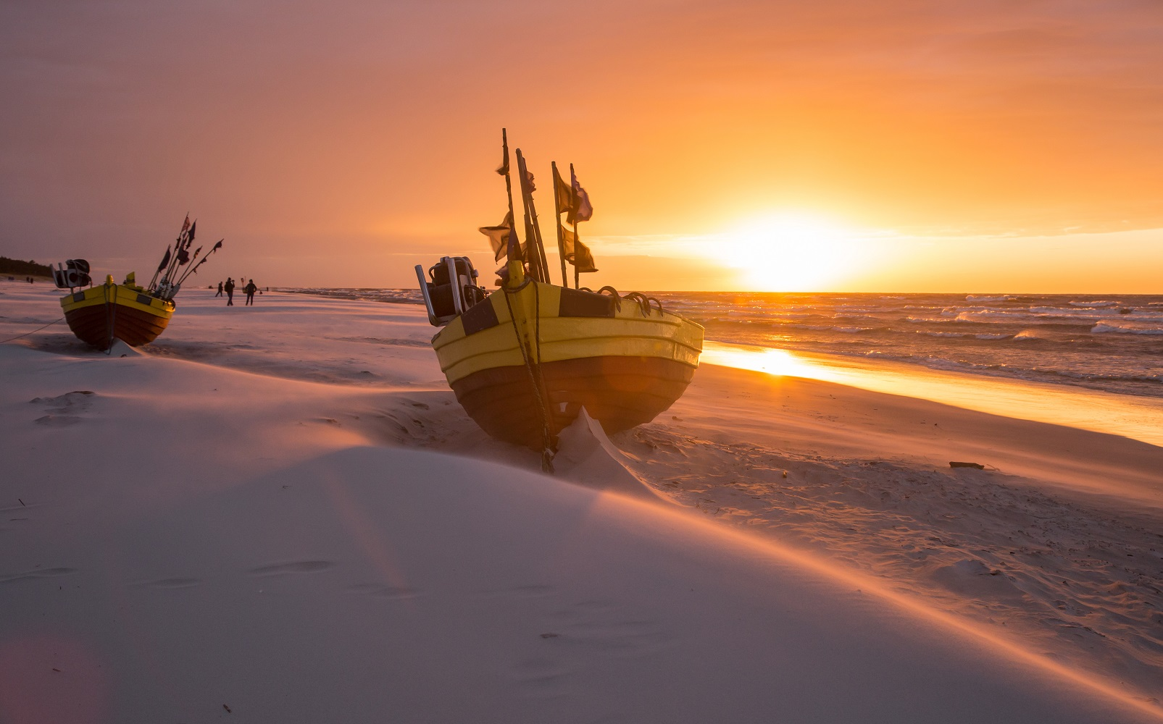

Slide 37
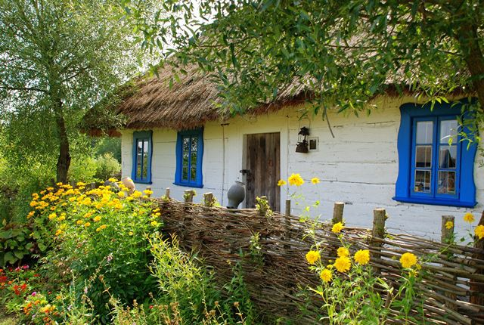
Zagroda na wsi…

Slide 38
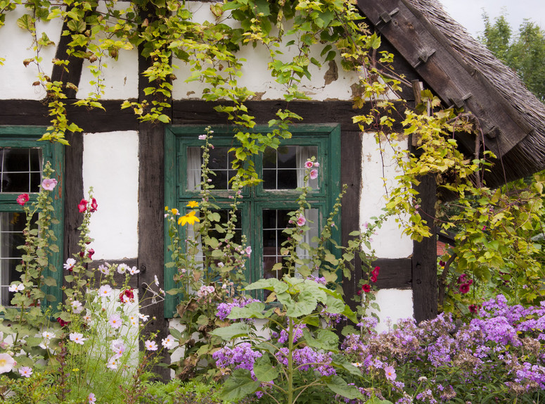
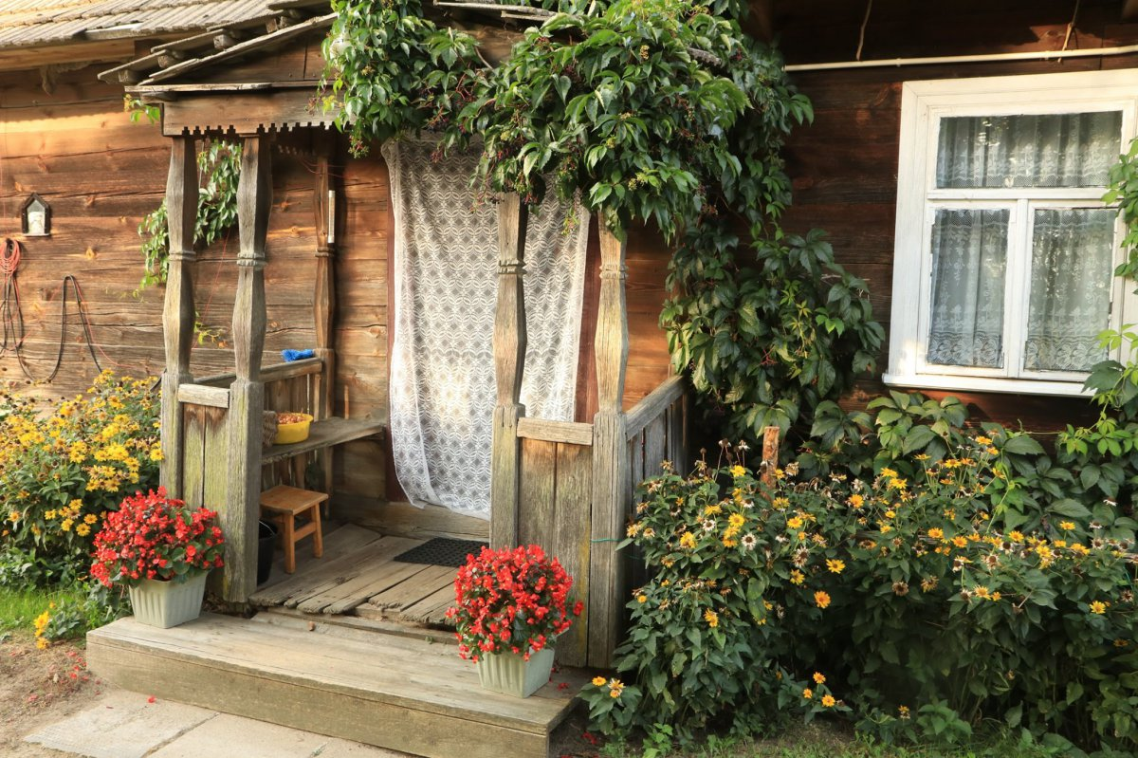

Slide 39
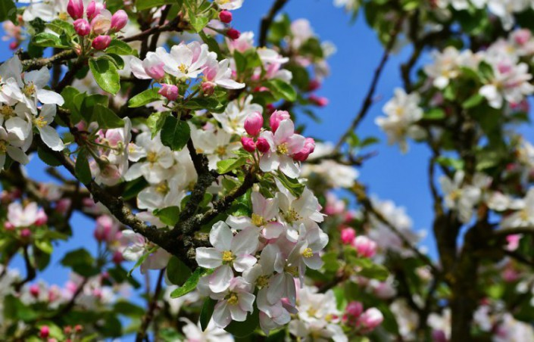
Kwitnące jabłonie…

Slide 40
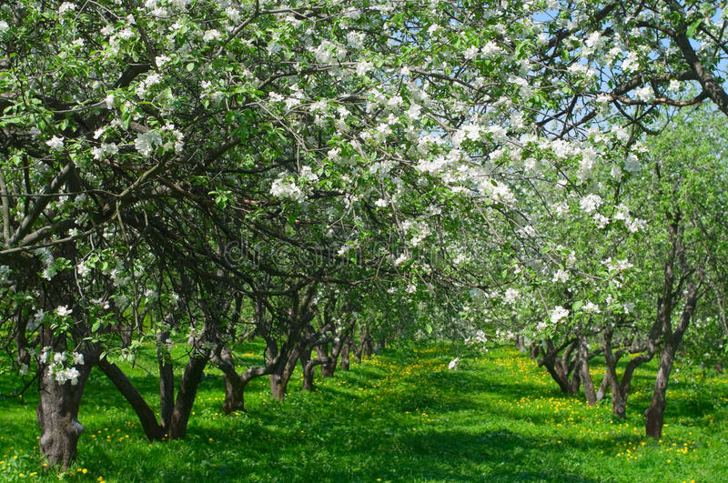
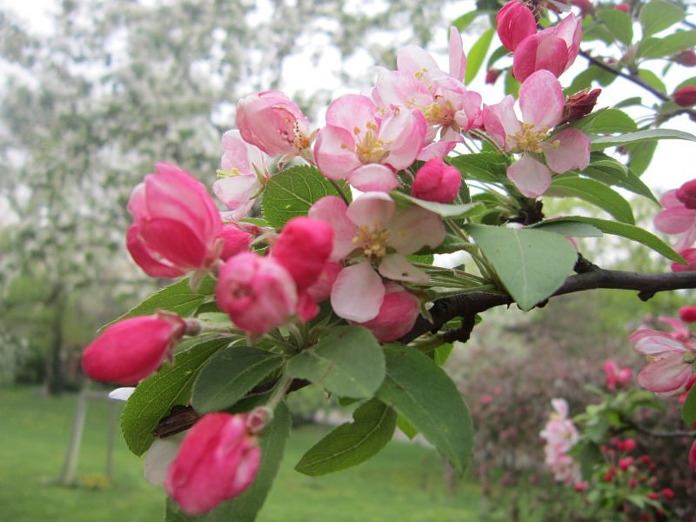

Slide 41
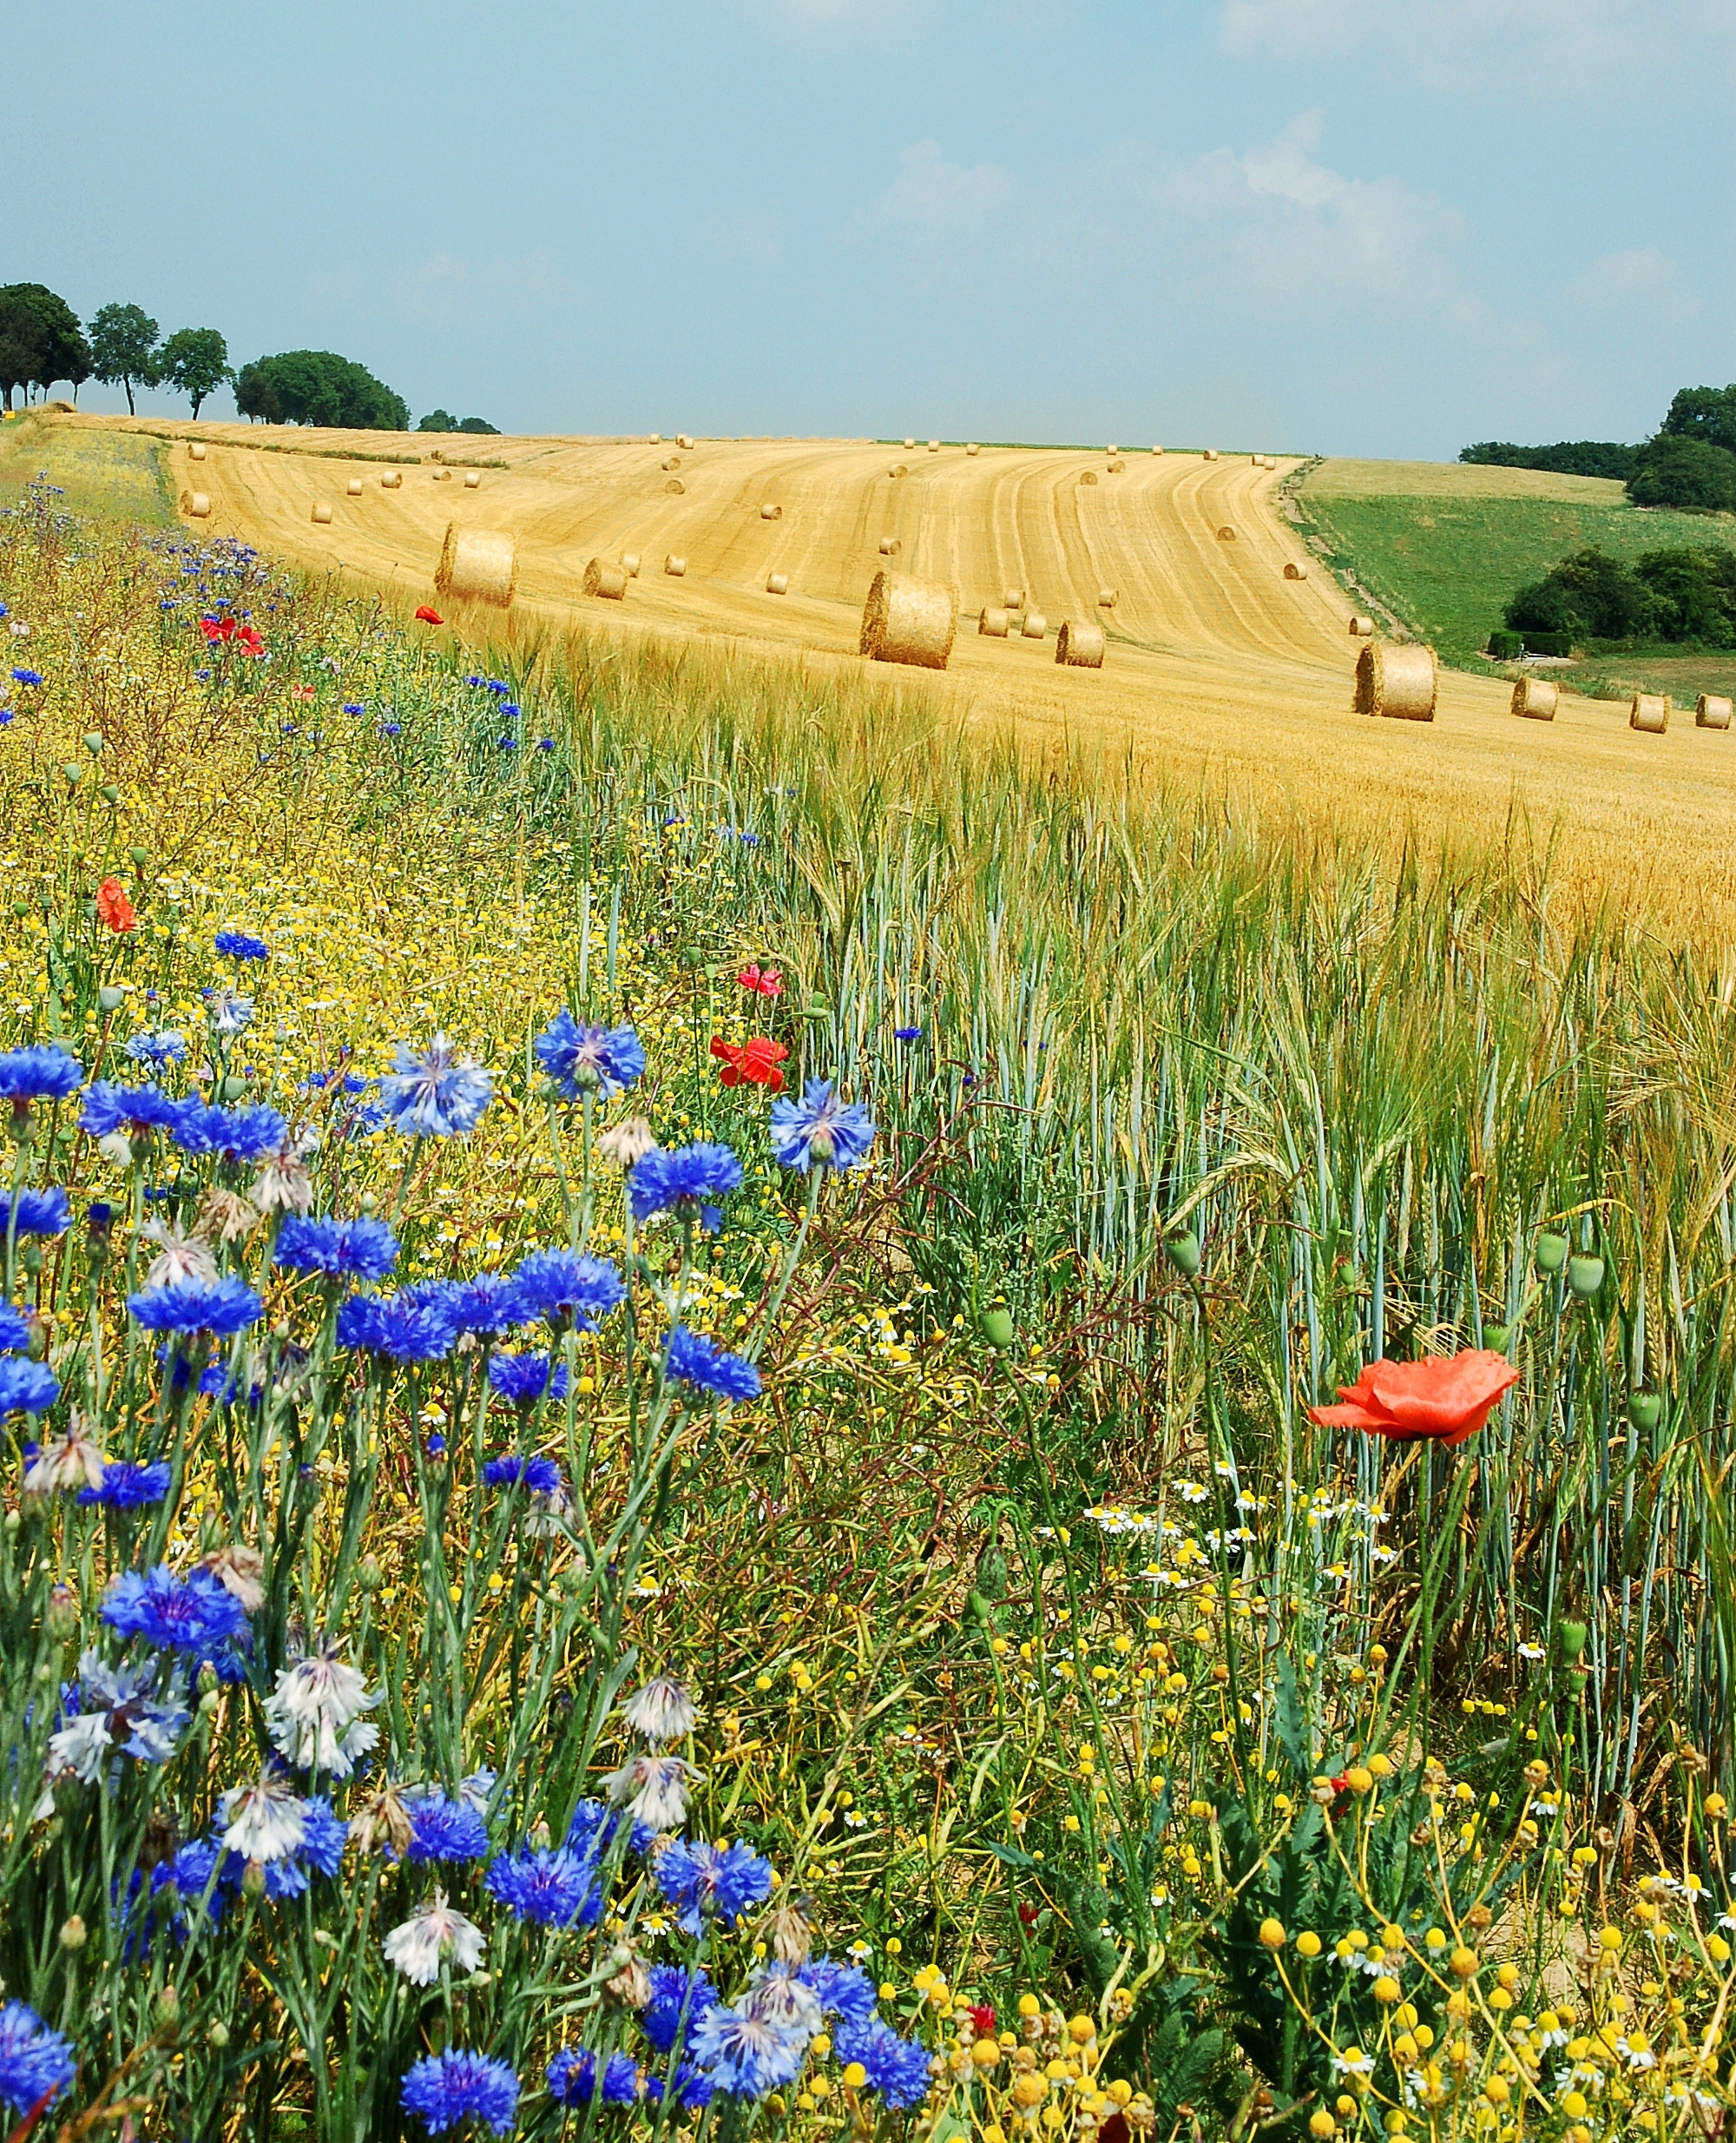
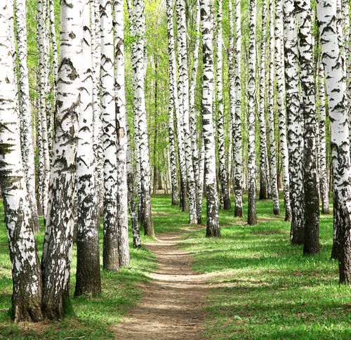
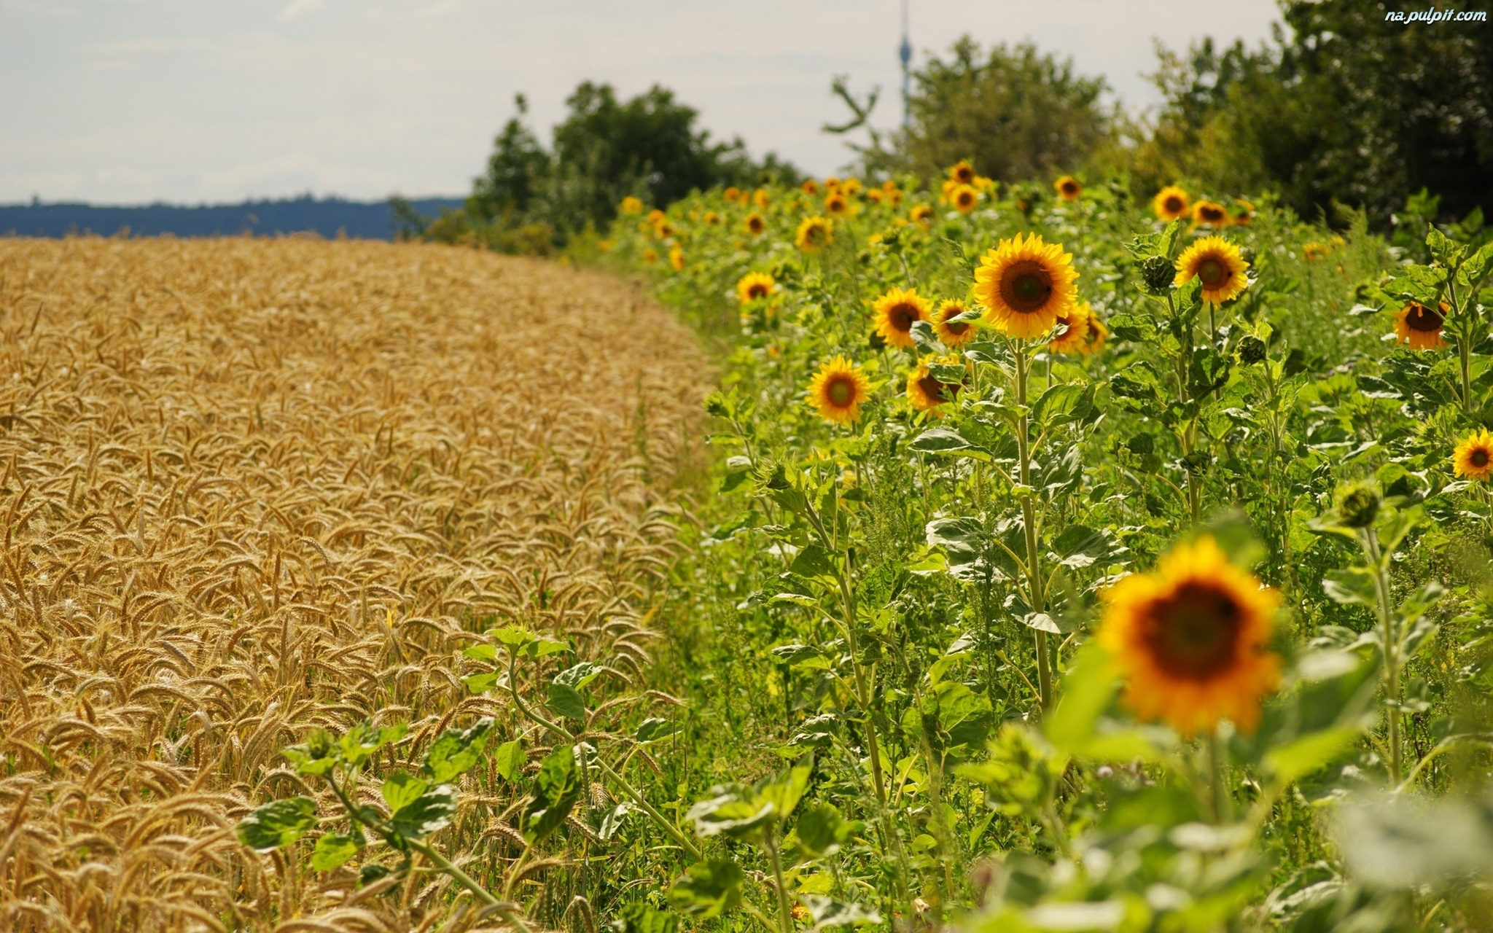
Dziękuję ☺

